Slide 1
Google Colaboratory
https://www.kkaneko.jp/pro/colab/index.html
金子邦彦

Slide 2
1. イントロダクション

Slide 3
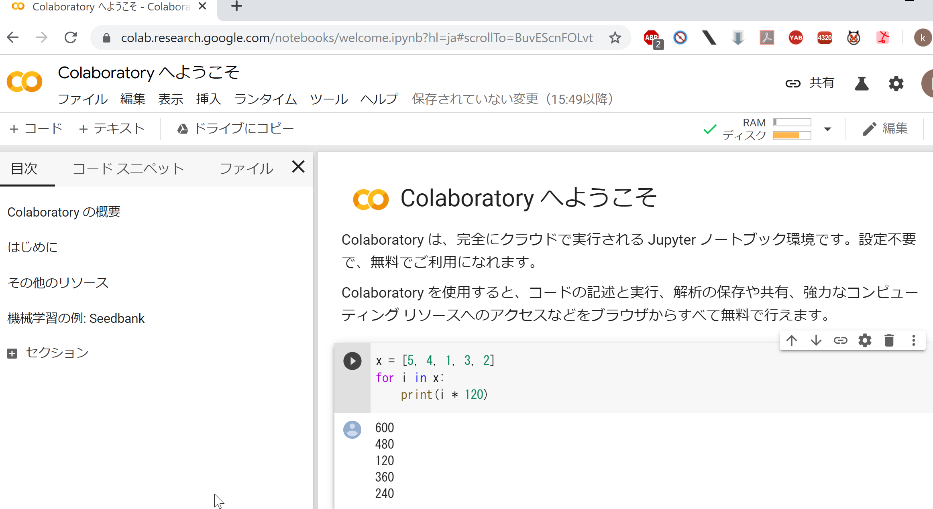
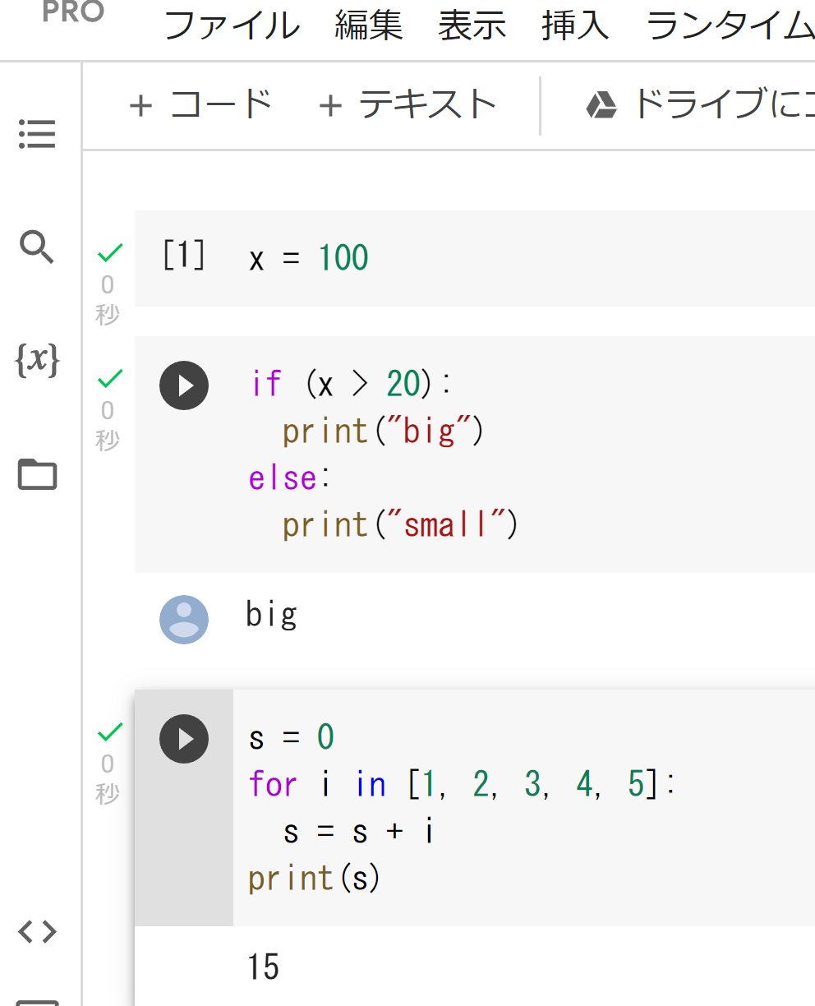
Google Colaboratory
URL: https://colab.research.google.com/
オンラインで動く
Python のノートブックの機能を持つ
Python や種々の機能がインストール済み
本格的な利用には，Google アカウントが必要

Slide 4
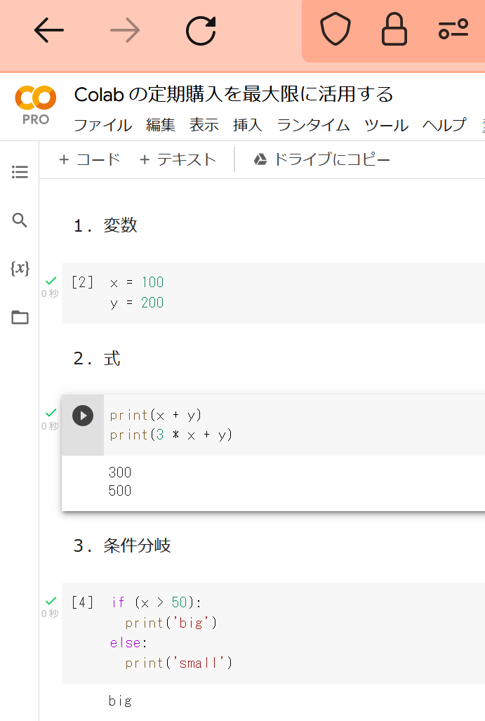
Google Colaboratory の全体画面
メニュー
メニュー
（目次，検索と置換，変数，ファイル）
コードセル，テキストセルの追加
コードセル，
テキストセルの
並び
Web ブラウザの画面

Slide 5
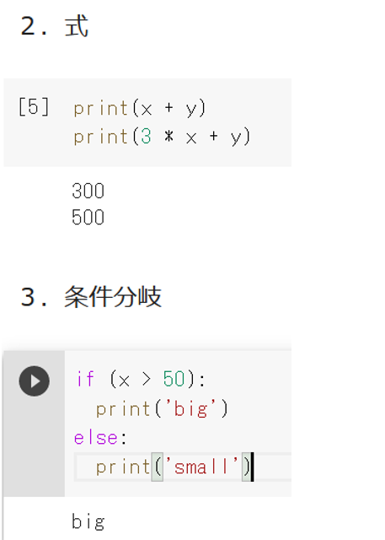
Google Colaboratory のノートブック
コードセル，テキストセルの２種類
コードセル： Python プログラム，コマンド，実行結果
テキストセル：説明文，図
テキストセル
コードセル
テキストセル
コードセル

Slide 6
2. Google アカウント

Slide 7
Google アカウントは、無料で取得可能
各自で登録が必要
氏名
メールアドレス
パスワード
電話番号
生年月日
性別
各自でよく確認し、心配なことがある場合には取りやめてください。

Slide 8
Google アカウント
Google アカウントは、Google のオンラインサービス等の利用のときに使うアカウント
ID, パスワード
（ID, パスワードは自分で決める）
Google Colaboratory も利用

Slide 9
Google Colabotaroy と Google アカウント
Google Colaboratory の本格的な利用には、Google アカウントが必要
ノートブックの新規作成，編集，保存，公開
Python プログラムの編集，実行
システム操作のコマンドの実行
ファイルのアップロード，ダウンロード
Google アカウントが無くても、他の人が公開しているノートブックの閲覧のみは可能

Slide 10
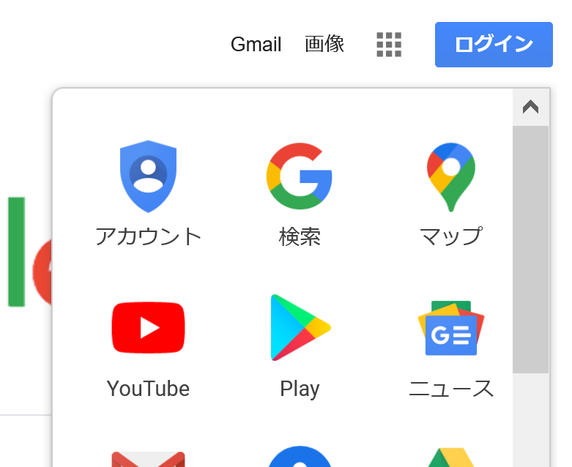
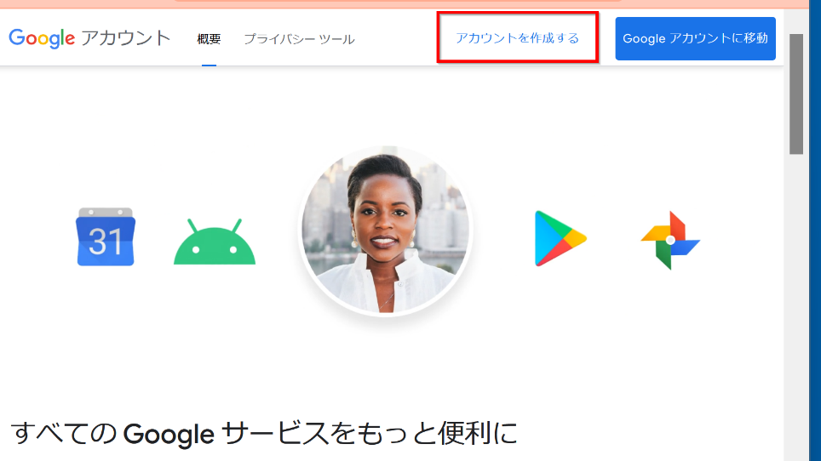
① Google の Web ページ
を開く
https://www.google.com/
② 右上のメニューで「アカウント」を選ぶ
③ 「アカウントを作成する」をクリック

Slide 11
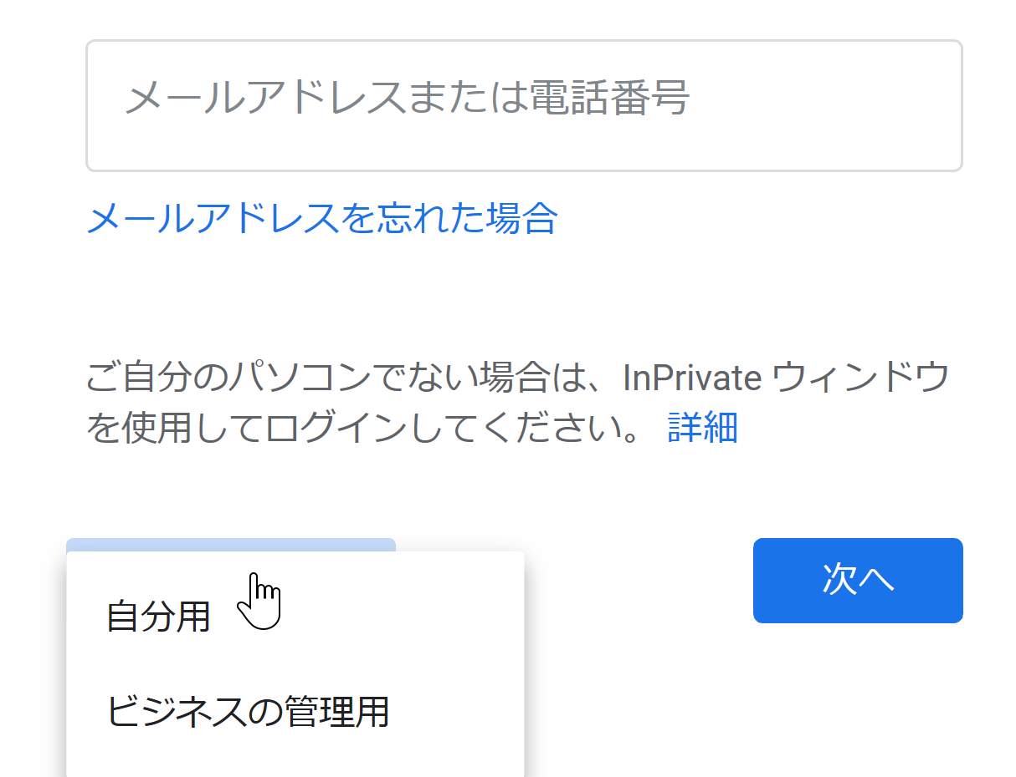
④ 右のような画面が出たとき
は「自分用」を選ぶ
※「ビジネスの管理用」は
Google の有料サービス
G Suite のこと（関係ない）

Slide 12
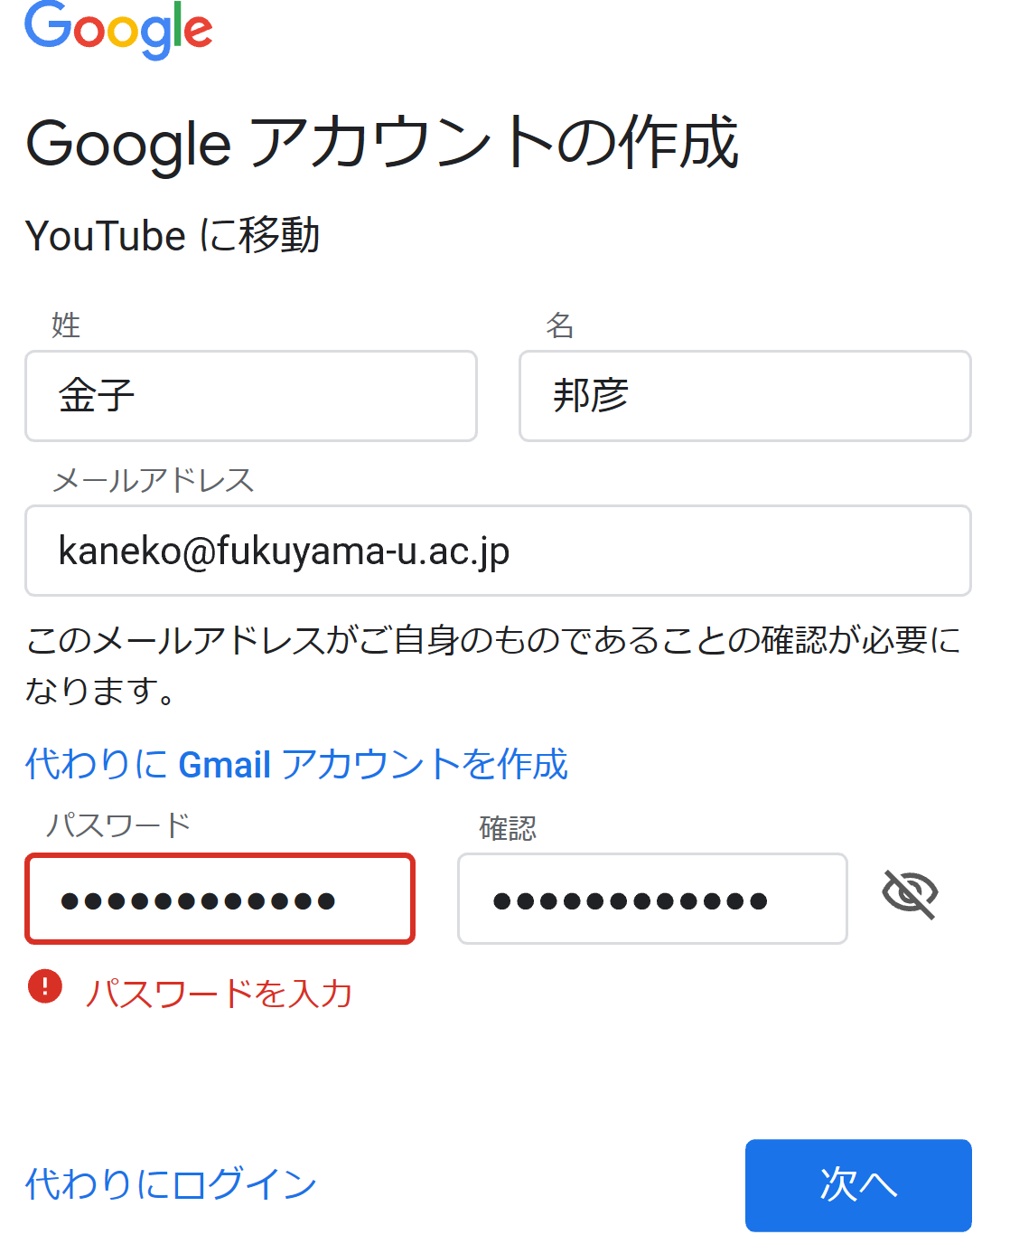
⑤ 次の情報を登録する
姓，名
自分が希望するメールアドレス
＜ユーザー名＞@gmail.com
パスワード（２か所），
電話番号
生年月日，性別

Slide 13
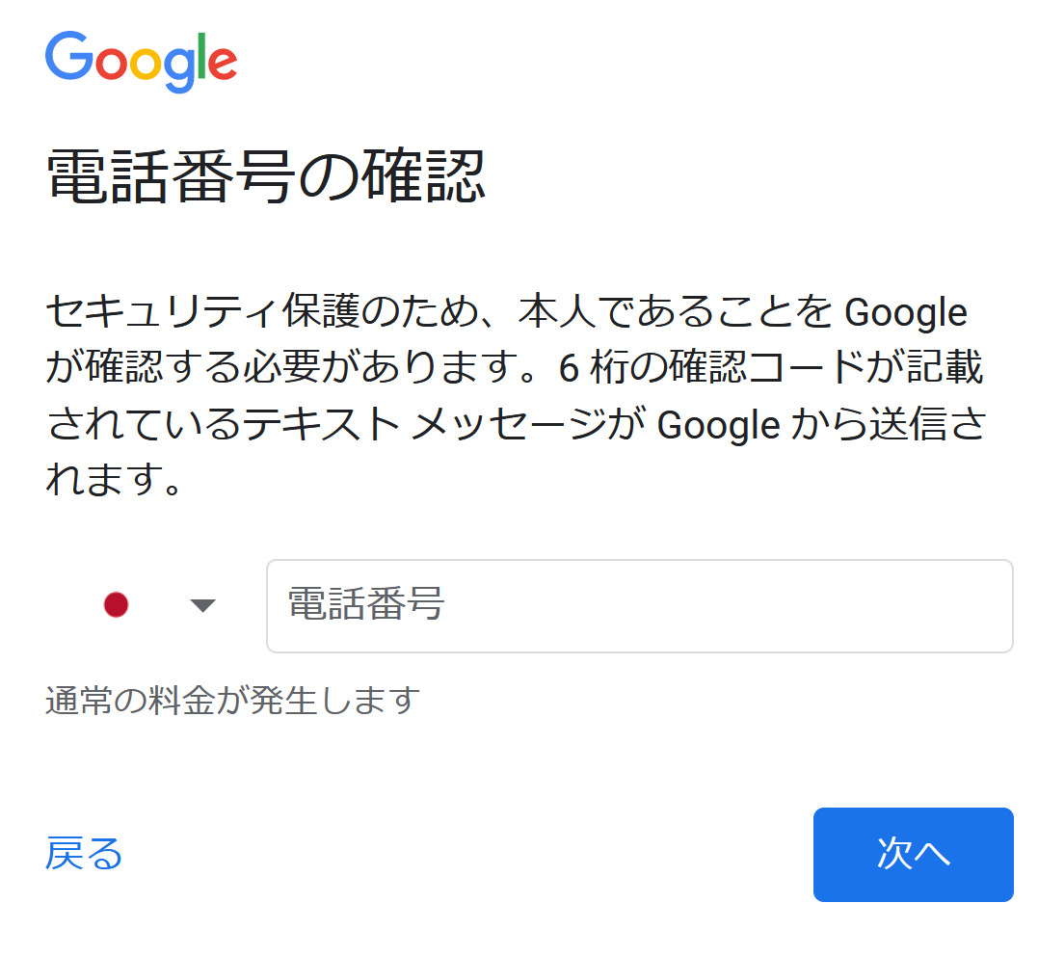
⑥ 本人確認のための電話番号を入れ，「次へ」をクリック．
※ 電話番号は，スマートフォンの電話番号が便利
⑦その後、電話での指示に従う
電話番号は
80-1234-5678
90-1234-5670
のように入れる
（先頭の 0 無し）

Slide 14
全体まとめ
Google アカウントの取得
Google アカウントは無料で取得可能。
必要な登録情報：氏名、メールアドレス、パスワード、電話番号（本人確認用）、生年月日、性別。
Google のオンラインサービス（例：Google Colaboratory）で利用可能。
注意点
必要な情報をよく確認する。
心配な点があれば、取得を取りやめる。
手順
Google の Web ページ https://www.google.com/
右上のメニューで「アカウント」を選ぶ。
「アカウントを作成する」をクリック。
「自分用」を選ぶ（「ビジネスの管理用」は有料サービス G Suite ）。
必要な情報を登録。
本人確認のための電話番号を入力。その後指示に従う。

Slide 15
3. Google Colaboratory の本格的な機能 （Google アカウントが必要）

Slide 16
Google Colaboratory の本格的な機能 （使用には Google アカウントが必要）
ノートブックの新規作成，編集，保存，公開（Google Drive との連携による）
公開により，第三者がノートブックをダウンロードし，編集や実行なども可能
Python プログラム（コードセル内）の編集，実行
「!pip」や「%cd」などのシステム操作のためのコマンド（コードセル内）の編集，実行
ファイルのアップロード，ダウンロード
ドキュメントの編集（図，リンク，添付ファイルを含めることができる）

Slide 17
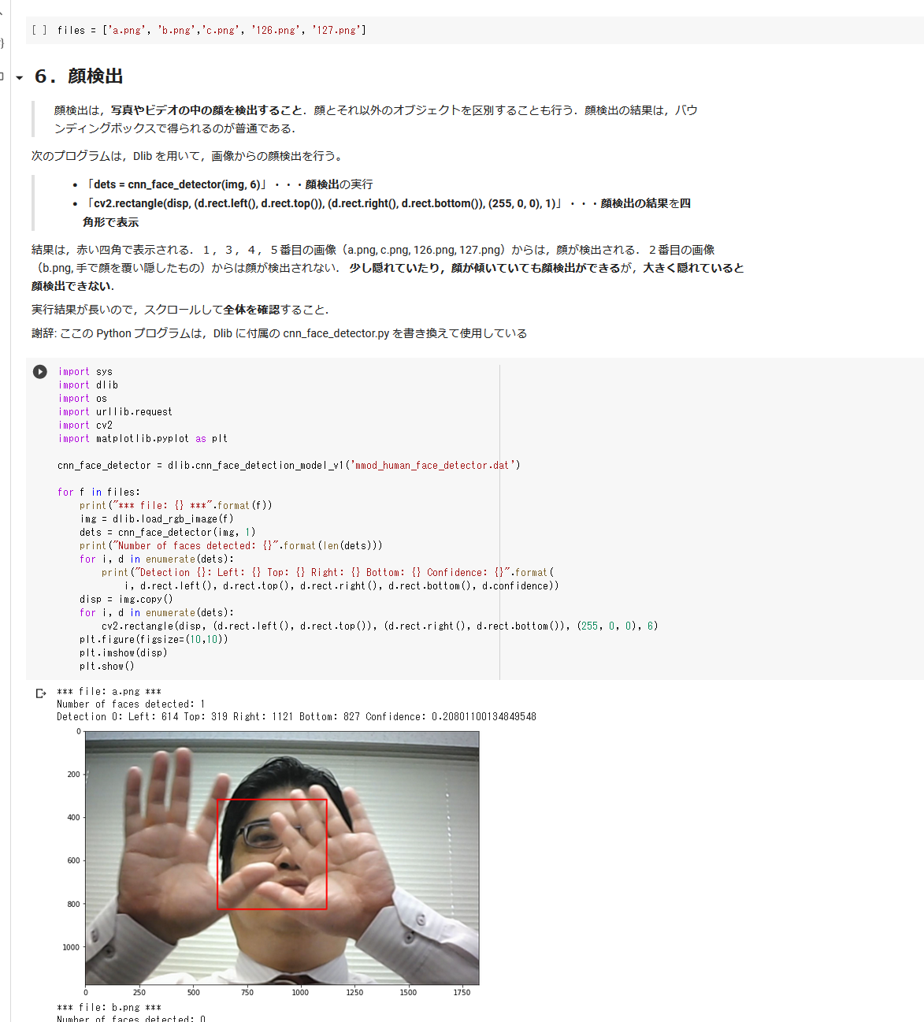
コードセルは編集、実行可能
コードセル
実行
テキストセル
実行
コードセル
WEBブラウザでアクセス
コードセルは
Python プログラム．
各自の Google アカウント
でログインすれば，
変更，再実行可能
一番上のコードセルから順々に実行

Slide 18
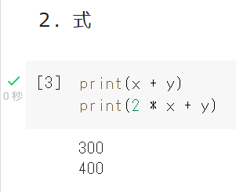
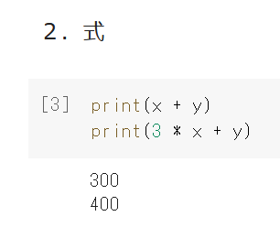
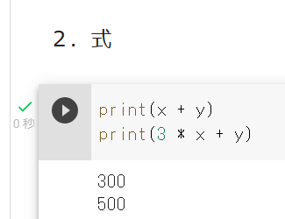
コードセルとプログラム実行
コードセルで，
Python プログラムやコマンドの編集，実行ができる．
（編集や実行には Google アカウントが必要）
実行ボタン
2 を 3 へ
編集前
編集後
実行ボタンと
実行結果

Slide 19
Google Colaboratory でうまく実行できない場合
混雑しているときなどは、実行が止まり、再開しない場合もある
【その対処】
次で、アクティブなセッションの停止を行い、その後最初から実行をやり直す
メニューで「ランタイム」，「セッションの管理」と操作する．
アクティブなセッションの一覧が表示されるので，「終了」をクリックして，すべてのアクティブなセッションを終了する．

Slide 20
Google Colaboratoryの要点
アクセス: Webブラウザからアクセス可能。
セルの種類: コードセル（プログラム用）、テキストセル（説明用）。
基本操作
Googleアカウント: 基本操作にはGoogleアカウントが必要。
操作の種類: コードセルやテキストセルの編集、セルの実行、新規ノートブックの作成など。
保存: 自動保存される。
セルの実行: 基本、一番上のセルからすべてを実行してください。このような、複数のセルを一度に実行することは、「ランタイム」メニューから「すべてのセルを実行」の操作でできます。

Slide 21
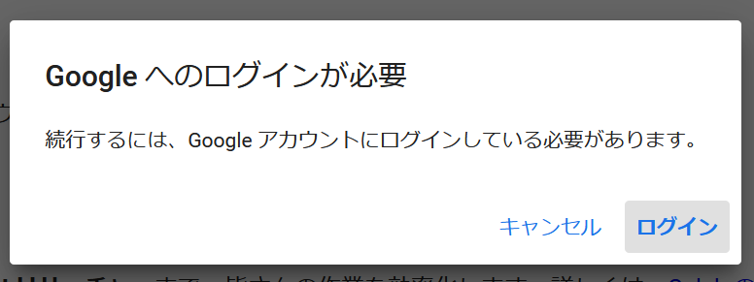
Google アカウントでのログイン
Google Colaboratoryの使用中に
「Google へのログインが必要」と表示されたとき
Google アカウントへのログインを行う。

Slide 22
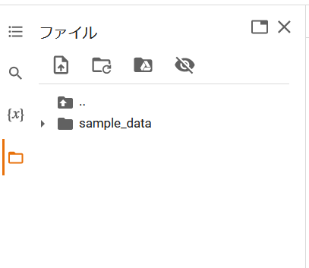
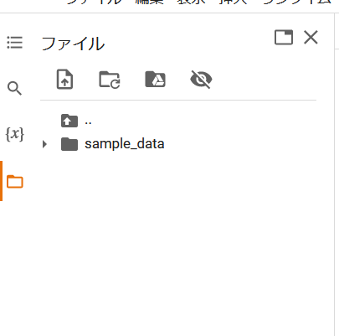
Google Colaboratory でのファイルのアップロード
ドラッグ＆ドロップでアップロードできる
ファイル
ファイルのアップロード

Slide 23
演習
資料：２４～２９
【トピックス】
Google Colaboratory
コードセルの作成
Python プログラムの実行

Slide 24
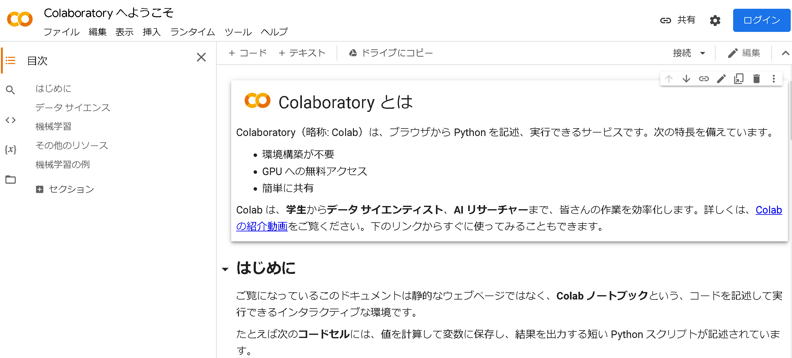
① Google Colaboratory のWebページを開く https://colab.research.google.com

Slide 25
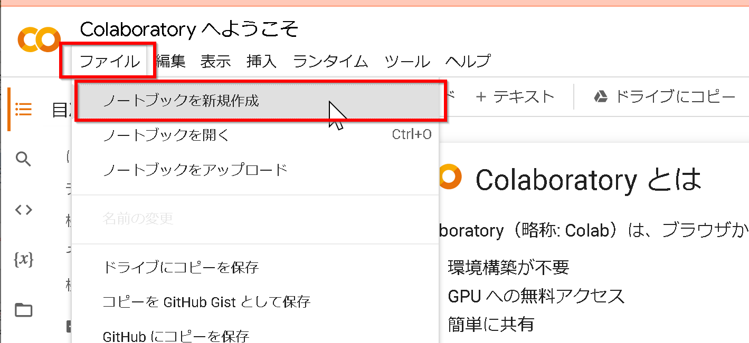
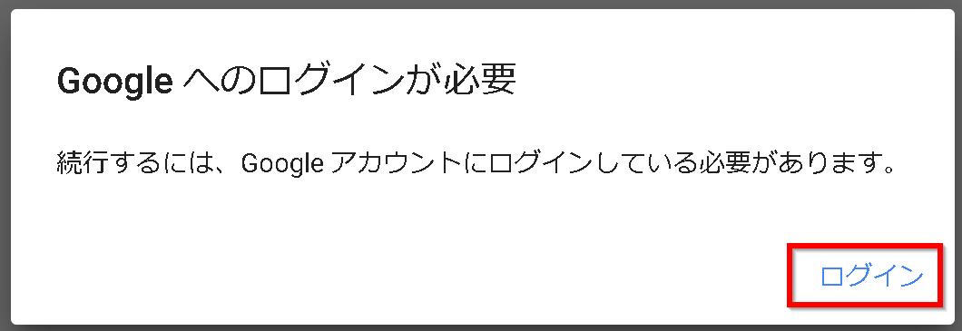
② 「ファイル」で，「ノートブックを新規作成」を選ぶ
③ Google アカウントでのログインが求められたときはログインする

Slide 26
④ コードセルの新規作成
⑤ コードセルに Python プログラムを入れる
x = 100
メニューの「+ コード」
をクリック

Slide 27
⑥ コードセルの新規作成
⑦ コードセルに Python プログラムを入れる
if x > 20:
print("big")
else:
print("small")
メニューの「+ コード」
をクリック
if x > 20 の直後に「:」
else の直後に「:」
（どちらも，コロン）
字下げ．
（ここでは，半角の空白を 2つ）

Slide 28
⑧ コードセルの新規作成
⑨ コードセルに Python プログラムを入れる
s = 0
for i in [1, 2, 3, 4, 5]:
s = s + i
print(s)
メニューの「+ コード」
をクリック
for i in [1, 2, 3, 4, 5] の直後に「:」
字下げ．
（ここでは，半角の空白を 2つ）

Slide 29
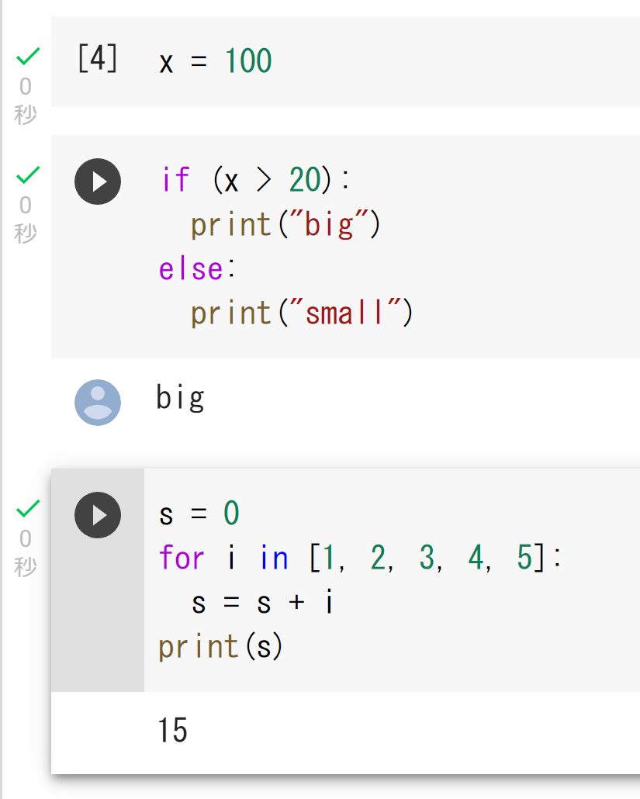
⑩ コードセルを上から順に実行し，結果を確認
コードセルの実行ボタン
をクリック
コードセルの実行ボタン
をクリック
コードセルの実行ボタン
をクリック

Slide 30
全体まとめ①
Google Colaboratoryの基本
オンラインで動作するPythonのノートブック環境
本格的な利用には、Googleアカウントが必要
Pythonと多くのライブラリがプリインストールされている
主な機能
ノートブックの新規作成、編集、保存、公開（Google Driveと連携）
Pythonプログラム（コードセル内）の編集、実行
システム操作コマンド（!pip, %cdなど）の実行
ファイルのアップロード、ダウンロード
ドキュメントの編集（図、リンク、添付ファイルを含む）

Slide 31
全体まとめ②
ノートブックの構造
コードセルとテキストセルの2種類がある
コードセルでPythonプログラムやコマンドの編集、実行
テキストセルで説明文や図を表示
トラブルシューティング
混雑しているときは実行が止まる場合がある
「ランタイム」→「セッションの管理」でアクティブなセッションを終了して再開
Googleアカウントについて
ログインが必要な操作：ノートブックの新規作成、編集、保存、公開、プログラムの実行など
ログインが不要な操作：他人が公開したノートブックの閲覧

